Slide 1


Slide 2
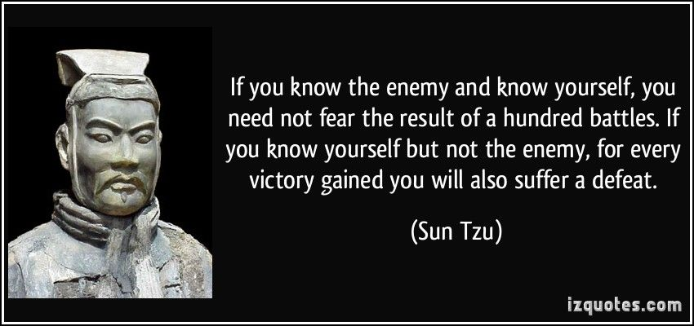

Slide 3





Slide 4
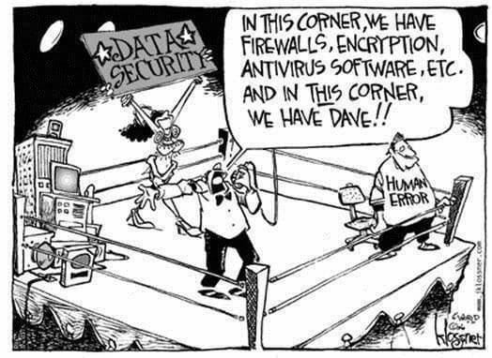
Hacking de humanos

Slide 5


Slide 6

Ingeniería Social
La forma de conseguir que una persona haga algo de forma voluntaria que de otra forma no haría

Slide 7
Ingeniería Social
“Conocimiento de la psique humana y el estudio del lenguaje verbal”

Slide 8
Ingeniería Social
Basadas en el hacking tecnológico
Basadas en la interacción humana

Slide 9

Hacking de humanos

Slide 10
Ingeniería Social
“No existe un mecanismo de defensa tecnológico contra un ataque basado en vulnerabilidades de la psique humana”

Slide 11
Ingeniería Social
Insider
Ciberdelincuentes
Hacker éticos
Estafadores o timadores
Vendedores
Espías
Reclutadores o cazatalentos
El gobierno
Médicos, psicólogos y abogados

Slide 12
Ingeniería Social
“La ingeniería social no debe ser tratada como un conjunto de técnicas cuadriculadas”

Slide 13
Ingeniería Social
“La ingeniería social no debe ser tratada como un conjunto de técnicas cuadriculadas”
¿Por qué?

Slide 14

Ingeniería Social

Slide 15

Ingeniería Social

Slide 16
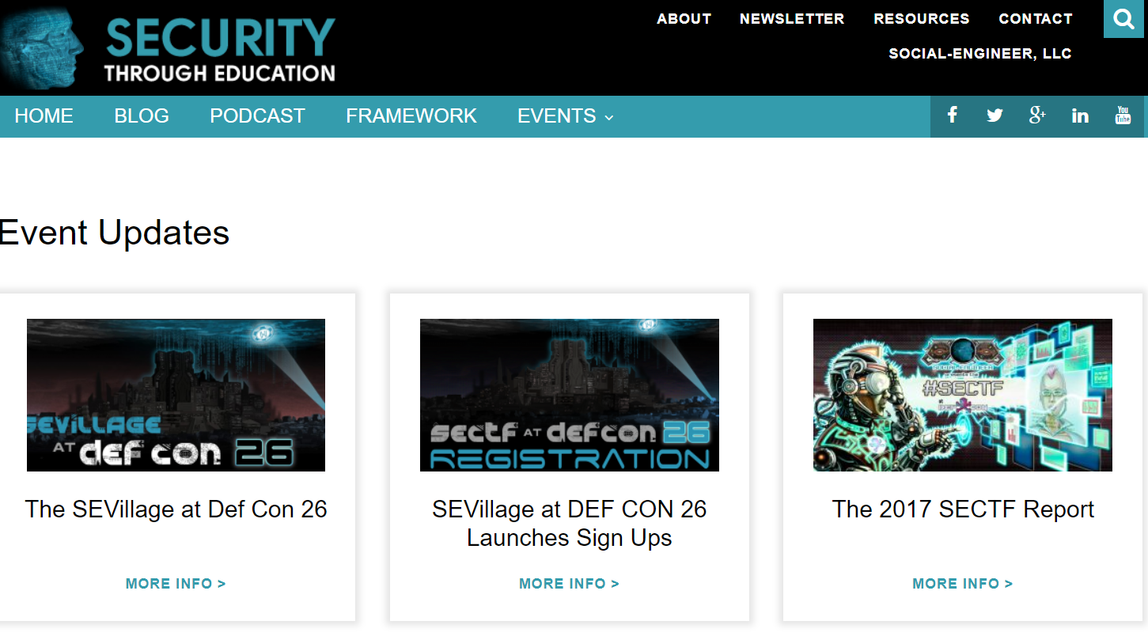
Ingeniería Social
https://www.social-engineer.org/

Slide 17


Slide 18
Ingeniería Social - Framework
Information Gathering
Psychological Principales
Influecing Others
Attack Vectors
Social Engineering Tools

Slide 19
Ingeniería Social
Social Engineer’s mantra
“I am only as good as the information I gather”
https://tools.kali.org/category/information-gathering

Slide 20
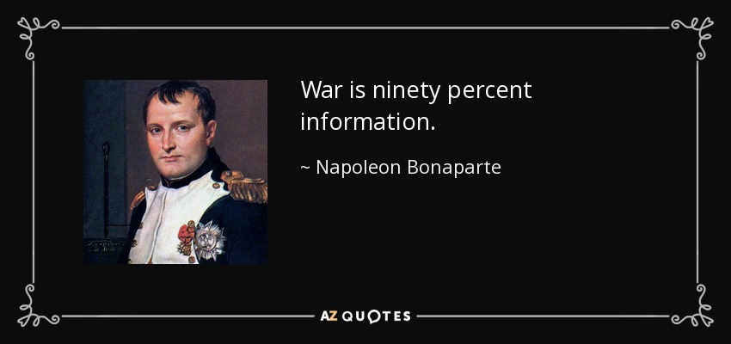
Ingeniería Social

Slide 21
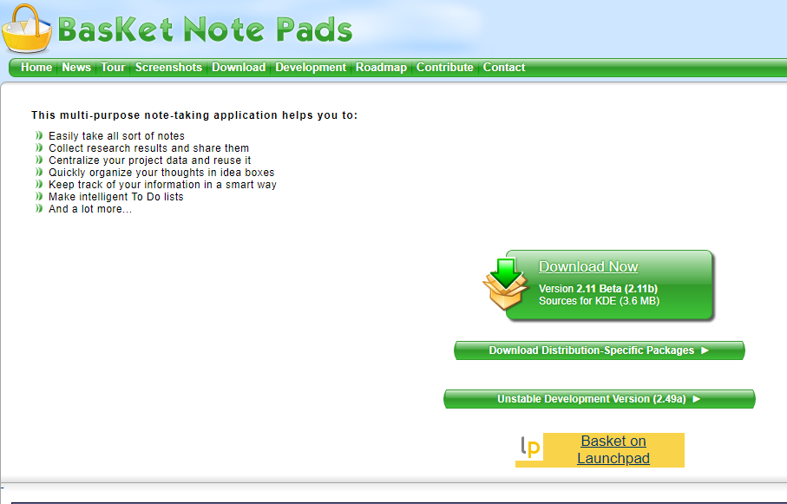
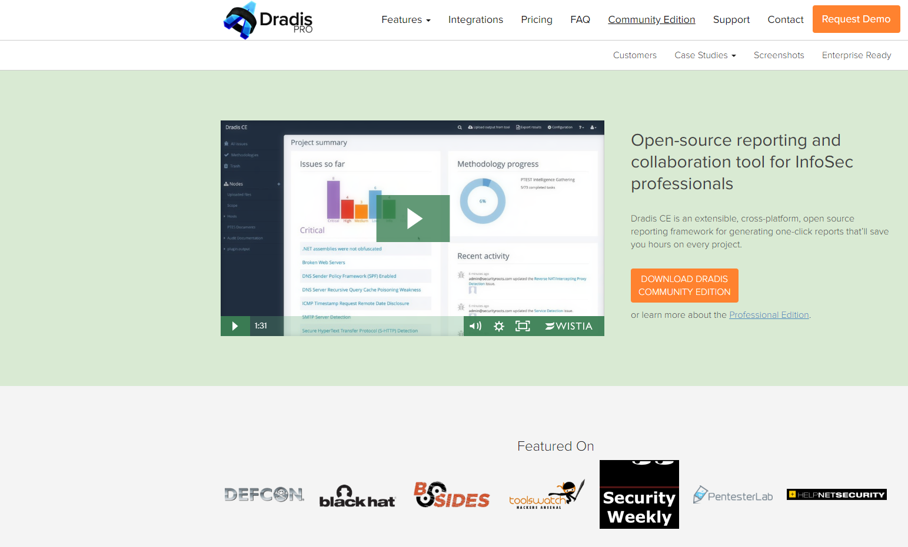
Ingeniería Social
¡Documentar!
https://dradisframework.com/academy/industry/infosec-101/writing-a-security-report.html

Slide 22


Dumpster Diving o Trashing

Slide 23


Dumpster Diving o Trashing

Slide 24
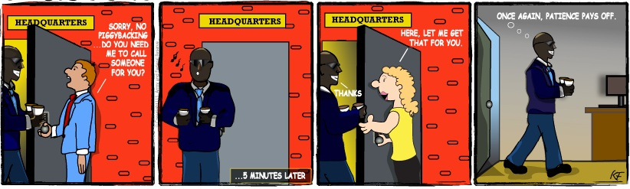
Piggybacking & Tailgating
Aprovechar los privilegios de alguien

Slide 25
Eavesdropping
“Escuchar una conversación de forma presencial sin el consentimiento de los interlocutores”
Vulnerabilidades en el protocolo de señalización SS7
Sample

Slide 26

Shoulder Surfing

Slide 27

Shoulder Surfing

Slide 28
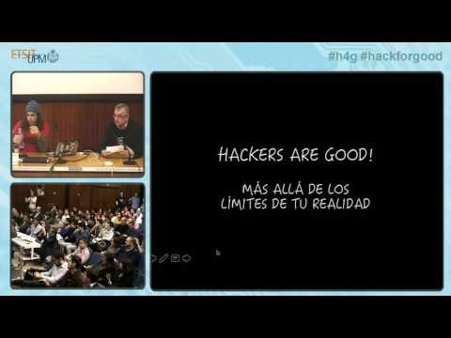
Chema Alonso

Slide 29
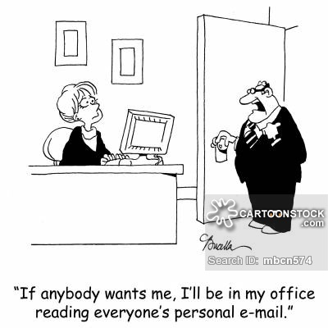
Office Snooping / fisgón de oficina

Slide 30

Baiting / cebo

Slide 31

Bribing / soborno

Slide 32
Ingeniería social inversa
“No hay una acción activa para controlar un sistema o recolectar información. Pescador: hay un anzuelo y esperar a que sus víctimas piquen”
La víctima es quien inicia
En gran parte son ataques dirigidos o concretos

Slide 33
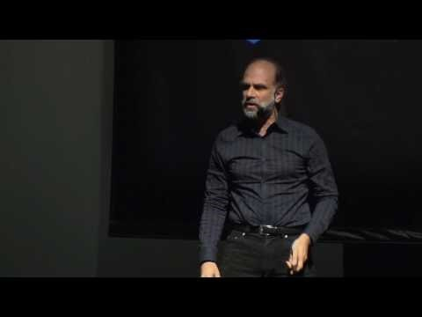
Bruce Schneier

Slide 34
Recopilación de información
“OSINT (Open Source Intelligence) o inteligencia de fuentes abiertas”

Slide 35
Recopilación de información
“Google Dorks”
Site: indica el dominio
Inurl: buscará las palabras específicas
Filetype: el tipo de archivo

Slide 36
Recopilación de información
“Google Dorks”
Inurl: “view/index.shtml”
filetype:sql “MySQL dump” (pass|password|passwd|pwd)
"password.xlsx" ext:xlsx
inurl:configuration.php and intext:"var $password=“
Exploit database

Slide 37
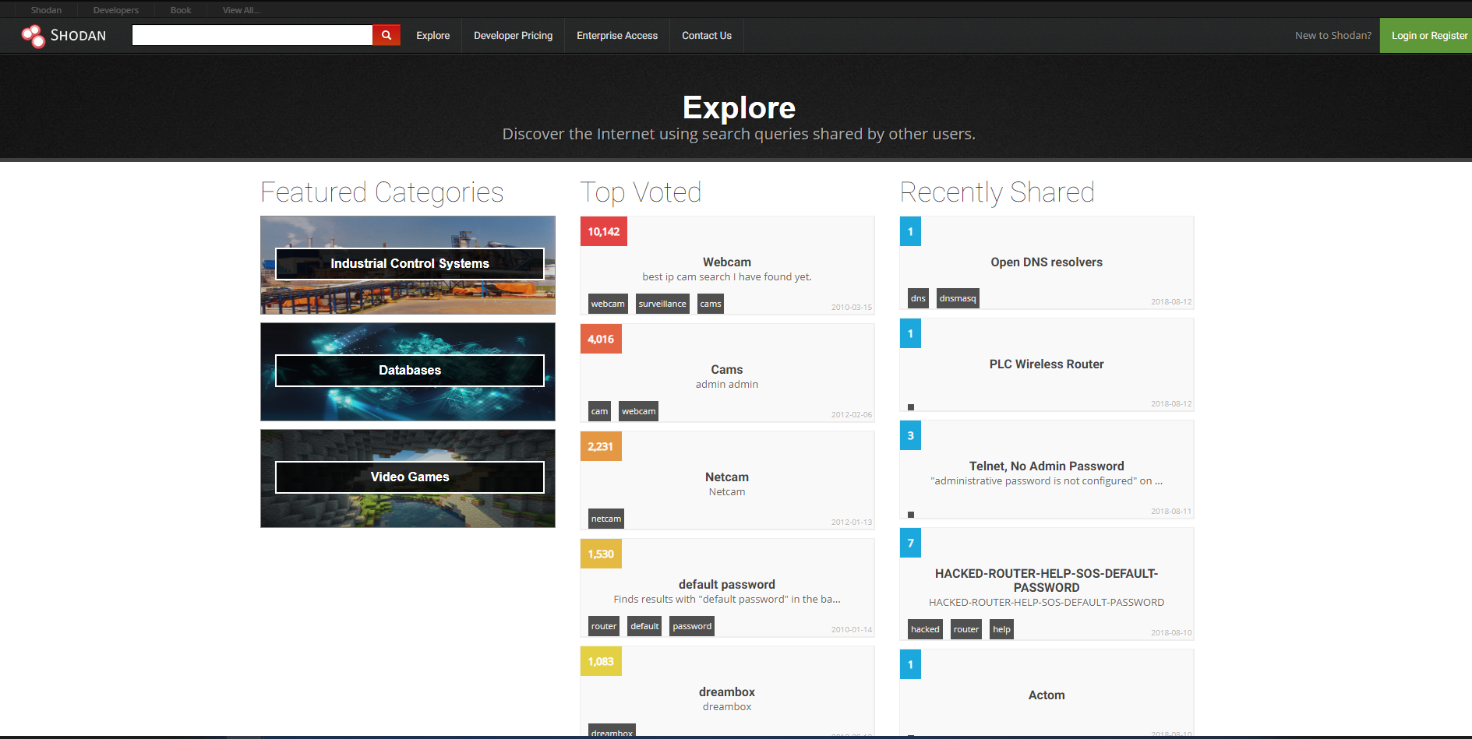
Recopilación de información
“Shodan”

Slide 38

Recopilación de información
“Foca”

Slide 39
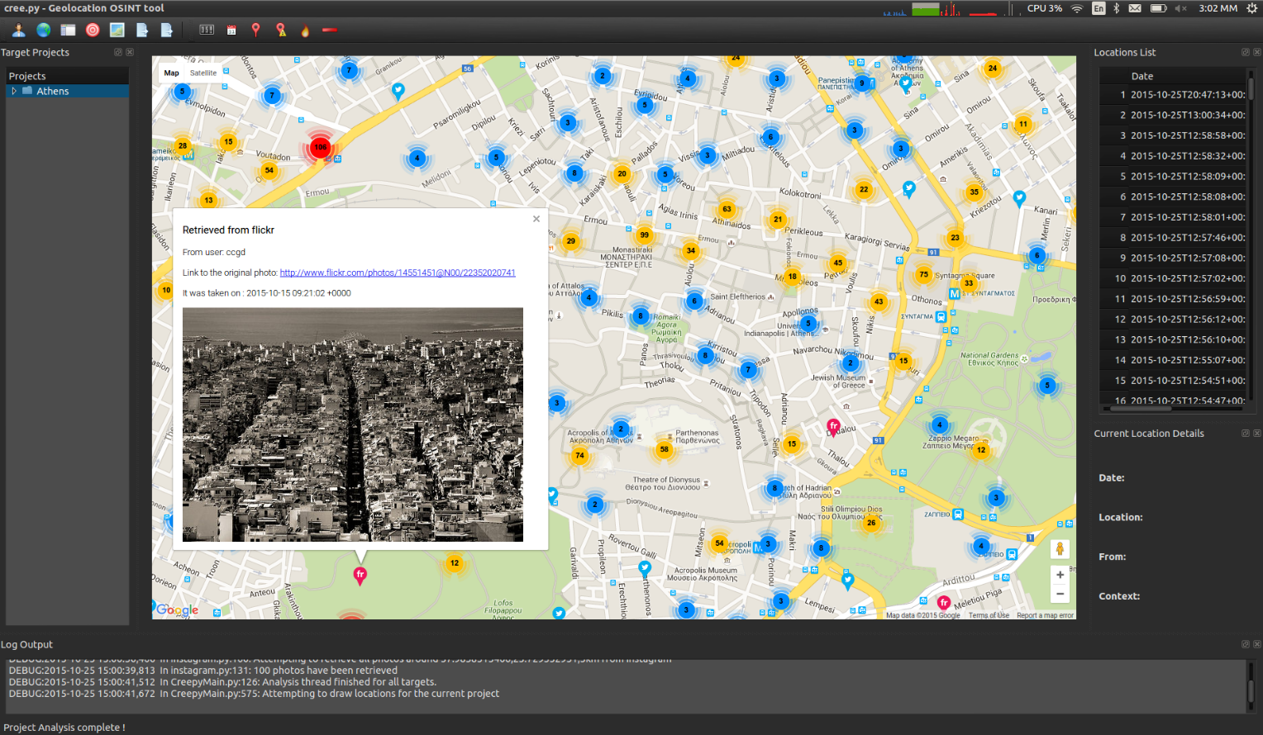
Recopilación de información
“Creepy”

Slide 40
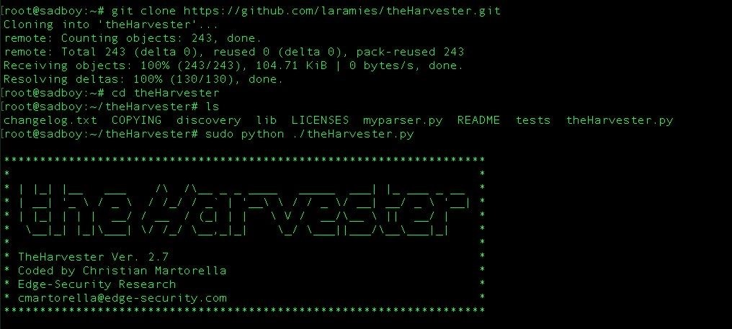
Recopilación de información
“stalkscan”
theharvester –d facebook.com –l 20 –b all
theharvester -d kali.org -l 500 -b google

Slide 41

Recopilación de información
“Maltego”

Slide 42
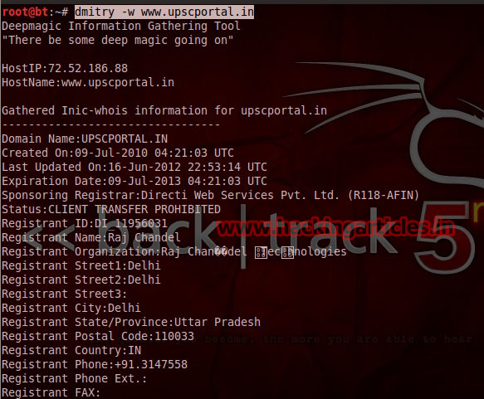
Recopilación de información
“DMITRY”
Contacto
Fecha de alta del dominio
Correo electrónico
Teléfono
Ubicación de la empresa
Puertos
¿whois?

Slide 43
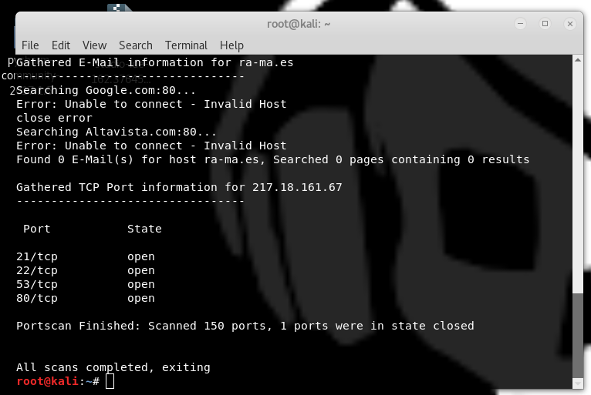
Recopilación de información
“DMITRY”
Contacto
Fecha de alta del dominio
Correo electrónico
Teléfono
Ubicación de la empresa
Puertos
¿whois?

Slide 44

Lockpicking
Hacking físico
Acceso a información
Actividades que no sean detectadas por los objetivos
Set
Manuales

Slide 45

Lockpicking

Slide 46
Técnicas de suplantación en la I.S
Técnicas
Suplantación Lógica
Suplantación física
Suplantación digital

Slide 47
Técnicas de suplantación en la I.S
Suplantación física
Psicología y PLN (programación neurolingüística)
Personificación

Slide 48
Técnicas de suplantación en la I.S
Suplantación física
“Personificación”
“Puede ser considerada como la más peligrosa y la más usada en la I.S”
Suplantar la identidad de una persona
statistics

Slide 49
Suplantación lógica
Técnicas de suplantación en la I.S
Se usan medios tecnológicos
Suplantación de SMS
Suplantación de GSM
Suplantación de direcciones IP
Etc

Slide 50
Suplantación lógica
Técnicas de suplantación en la I.S
Vishing
“Técnica de suplantación a través de Voz IP”
Técnica automatizada
Centralita IVR (Sistema de respuesta de voz interactiva) + ACD (Distribución de llamadas automáticas)

Slide 51
Suplantación lógica
Técnicas de suplantación en la I.S
IP Spoofing
Suplantar una IP con la finalidad de obtener acceso a otros
Se podría aplicar en un ataque en man in the middle

Slide 52
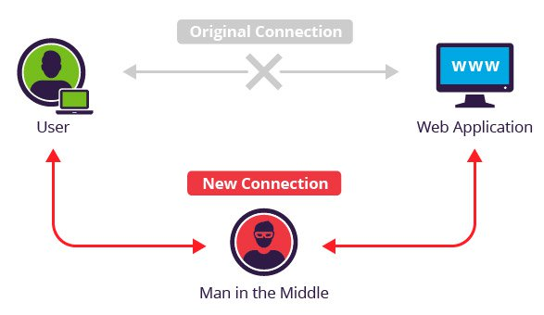
Suplantación lógica
Técnicas de suplantación en la I.S
IP Spoofing

Slide 53
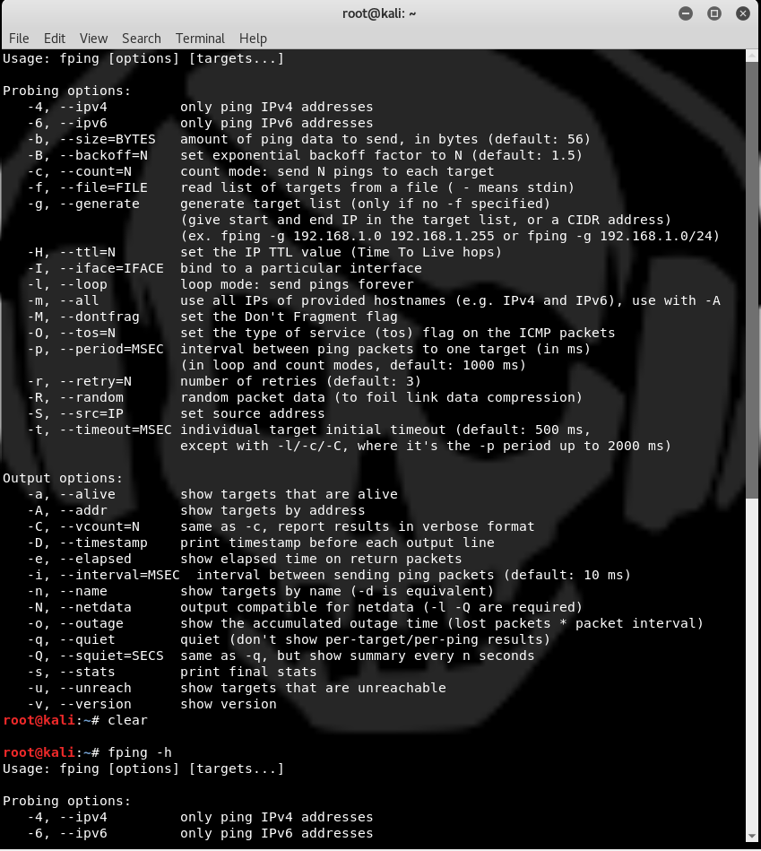
IP Spoofing
Sondeo de la red

Slide 54
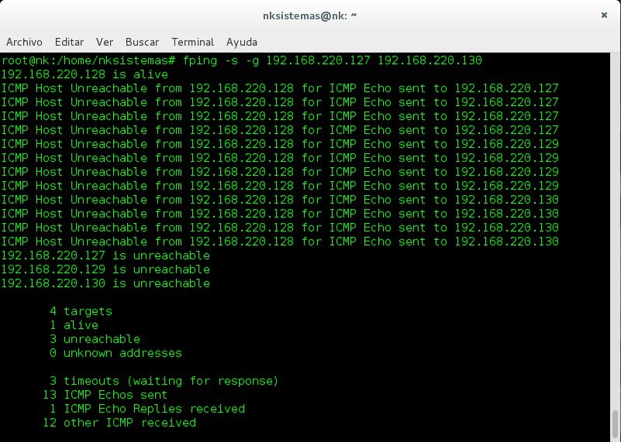
IP Spoofing
Sondeo de la red

Slide 55
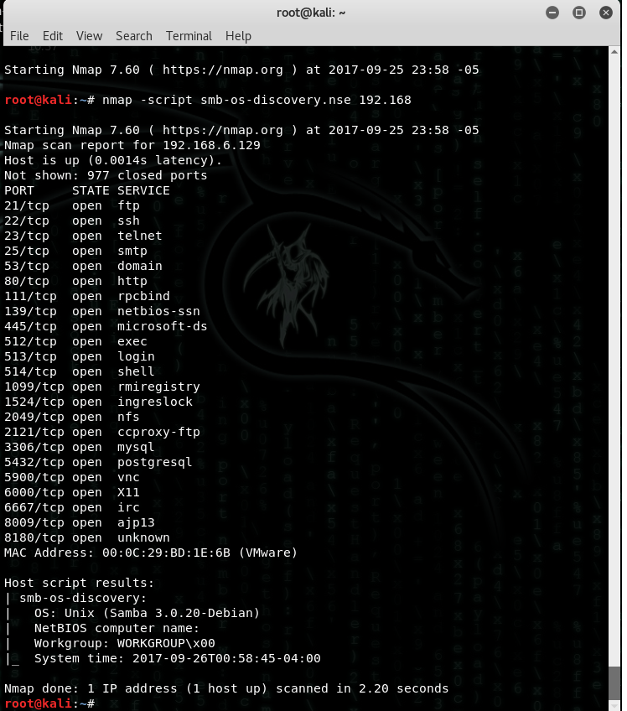
IP Spoofing
Sondeo de la red

Slide 56
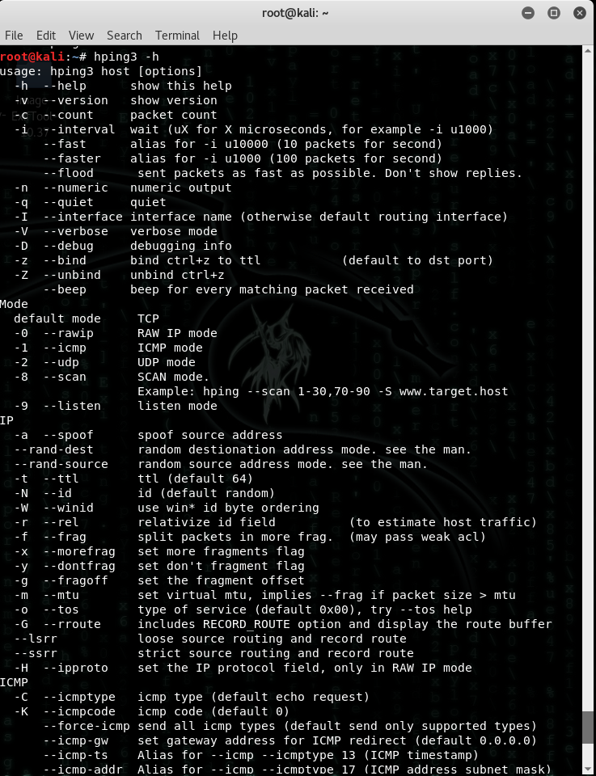
IP Spoofing
hping3
Suplantación de IP

Slide 57
IP Spoofing
hping3
Suplantación de IP
hping3 –l –a ip_victima ip_destino
hping3 –l –a 192.168.1.30 192.168.1.120

Slide 58
IP Spoofing
hping3
Suplantación de IP
hping3 –l –a ip_victima ip_destino
hping3 –l –a 192.168.1.30 192.168.1.120

Slide 59
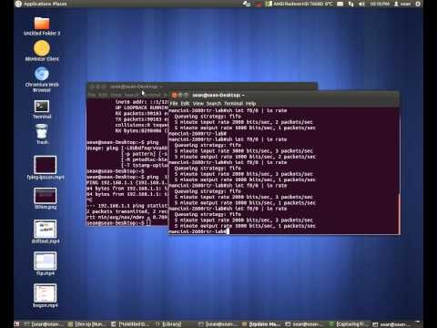

Slide 60
Suplantación lógica
Técnicas de suplantación en la I.S
Pharming
“Secuestrar los servidores DNS con el propósito de redirigir el tráfico de ciertas URL al equipo atacante”
Se podría decir que es un derivado del phishing, pero, es más potente

Slide 61
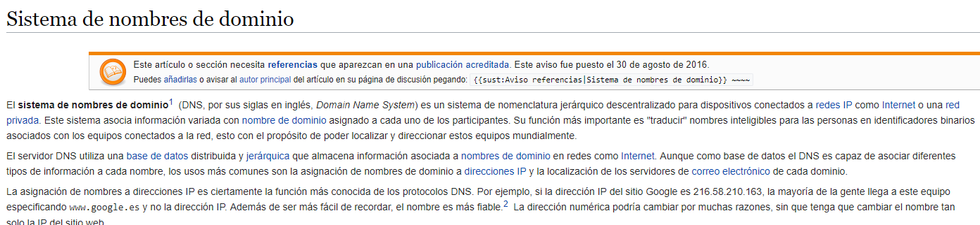

Slide 62
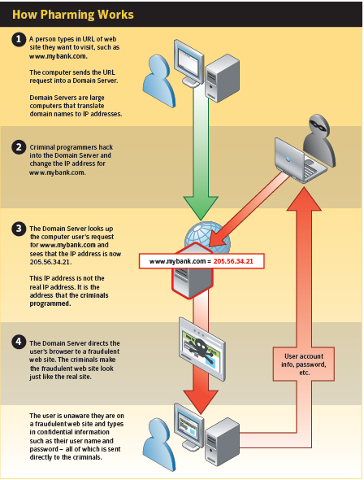

Slide 63
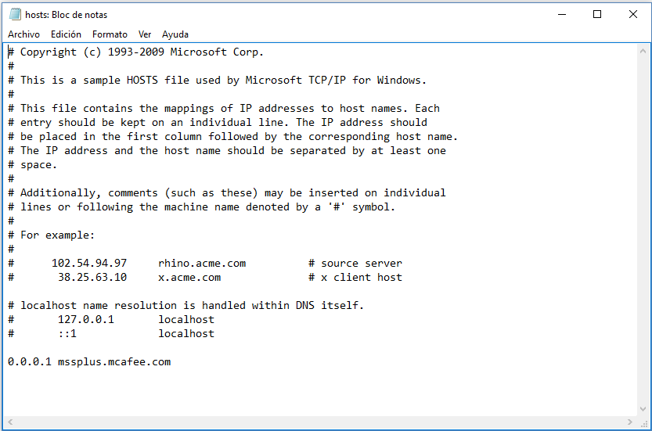
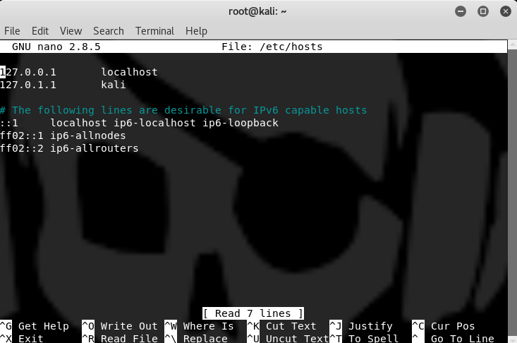
Pharming local
Windows 10
C:\Windows\System32\drivers\etc\hosts
Linux
/etc/hosts

Slide 64
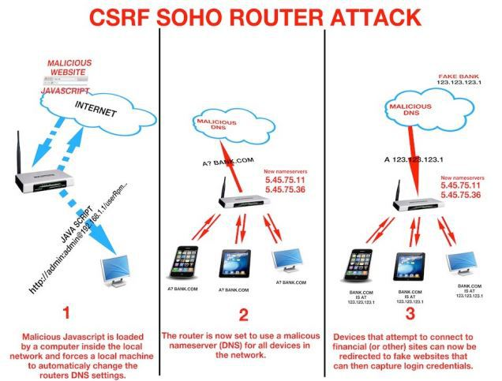
Técnicas de suplantación en la I.S
Suplantación lógica
Drive-by Pharming
“Es un ataque dirigido contra los servidores DNS de la víctima”

Slide 65
Técnicas de suplantación en la I.S
Suplantación lógica
Mail Spoofing
“Suplantar la identidad de un correo electrónico.”
Tiene como finalidad obtener información sensible o propagar malware mediante archivos adjuntos
SET - tool

Slide 66
Técnicas de suplantación en la I.S
Suplantación lógica
Phishing y spear phishing
Usualmente se utiliza con Mail Spoofing (spam) en la cual se invita al usuario a visitar una página maliciosa o a un sitio para obtener información sensible.

Slide 67
Técnicas de suplantación en la I.S
Suplantación lógica
Phishing y spear phishing
Revisar la URL de la página.
Revisar el código fuente HTML o JS.
Tener cuidado con las URL acortadas.

Slide 68
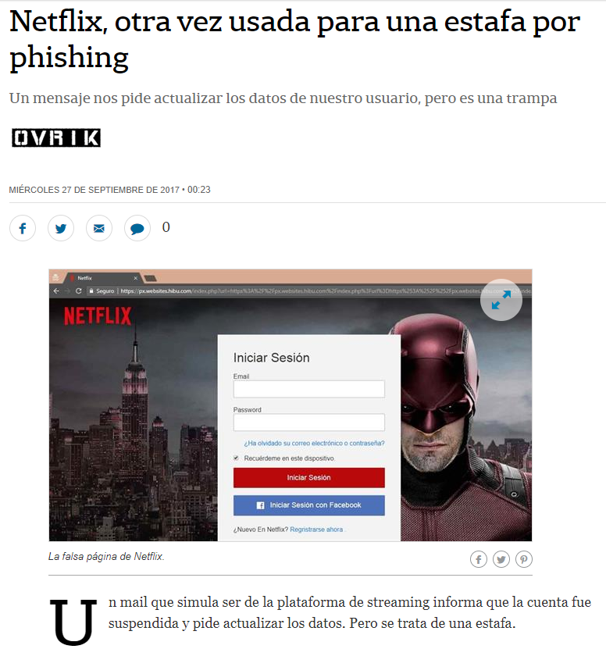

Slide 69
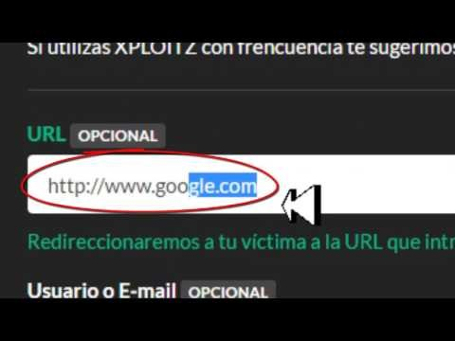

Slide 70
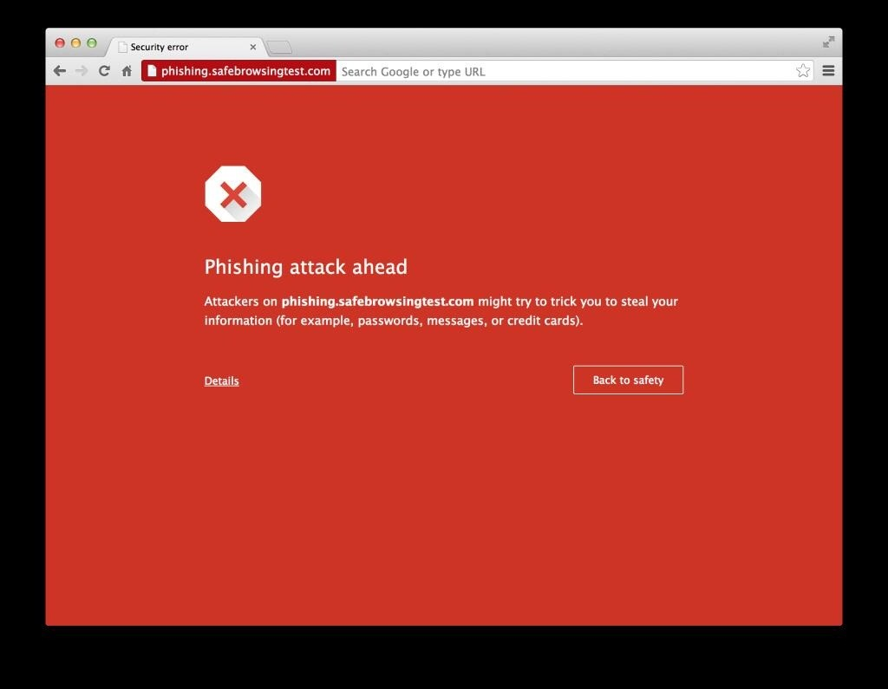
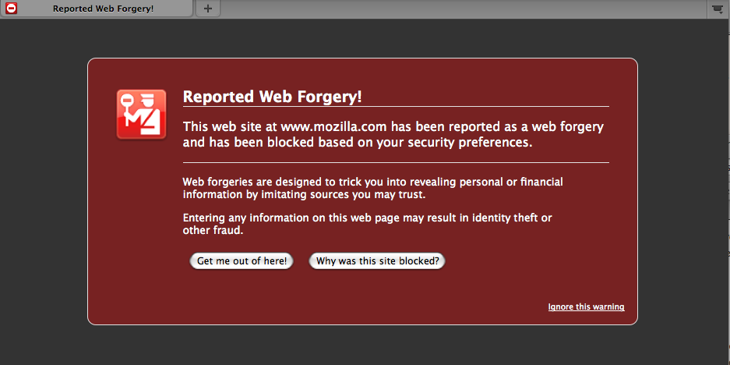
link

Slide 71
Técnicas de suplantación en la I.S
Suplantación lógica
Spear phishing
“Es un ataque de phishing más dirigido a un objetivo”; se realiza con la finalidad de obtener información sensible.

Slide 72
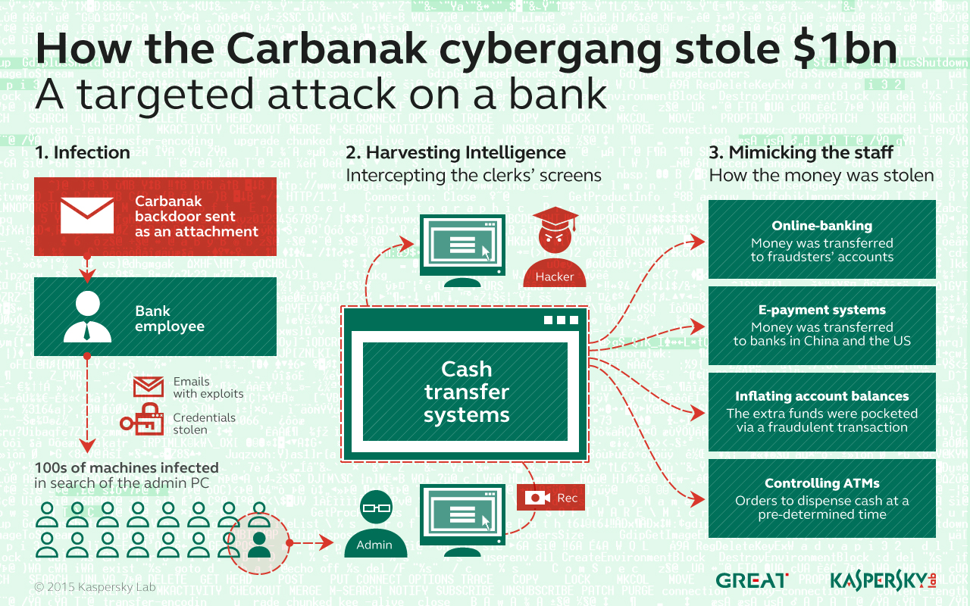

Slide 73
Técnicas de suplantación en la I.S
Suplantación lógica
ARP Spoofing + DNS Spoofing
ARP (Address Resolution Protocol), es un protocolo de red encargado de asociar la IP de un dispositivo con la MAC de su tarjeta de red.
DNS (Domain Name Server), es un protocolo que asocia las direcciones IP de los dispositivos con los nombre de dominio.

Slide 74
Técnicas de suplantación en la I.S
Suplantación lógica
ARP Spoofing
ARP (Address Resolution Protocol), es un protocolo de red encargado de asociar la IP de un dispositivo con la MAC de su tarjeta de red.
“ARP Spoofing es la técnica de suplantar las direcciones MAC asociadas a una IP dentro de las tablas ARP”

Slide 75
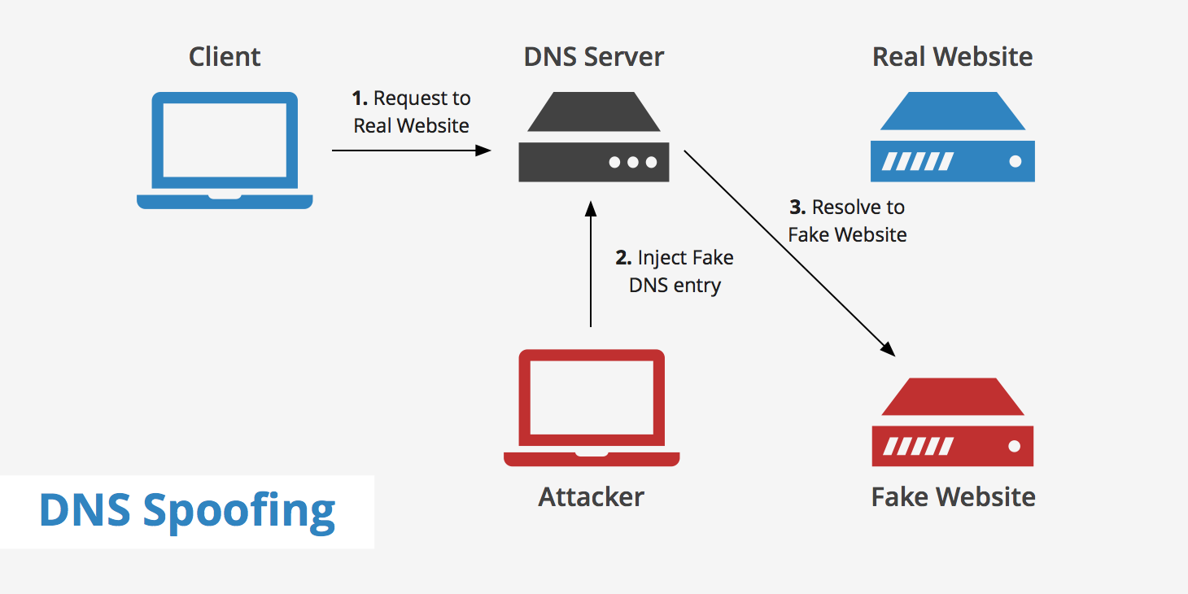
Técnicas de suplantación en la I.S
Suplantación lógica
DNS Spoofing
DNS (Domain Name Server), es un protocolo que asocia las direcciones IP de los dispositivos con los nombre de dominio.
“Es una técnica para suplantación de IP o de DNS.”

Slide 76
Recordemos
IP Spoofing
Sondeo de la red

Slide 77
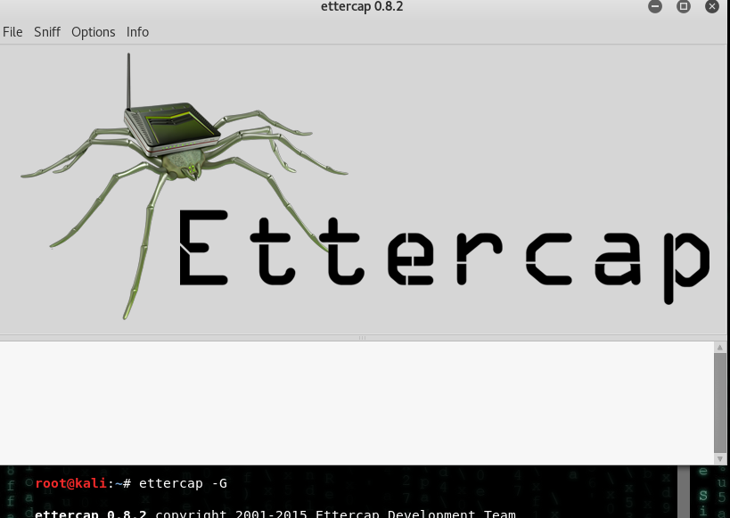
Técnicas de suplantación en la I.S
Suplantación lógica
ARP Spoofing + DNS Spoofing
LINK

Slide 78
Técnicas de suplantación en la I.S
Suplantación digital
“Una identificación falsa, o de otra persona”, por ejemplo, una cuenta en Instagram.
Veracidad

Slide 79
Técnicas de suplantación en la I.S
Suplantación física + digital
RFID (Radio Frequency Identification).
Sistema de almacenamiento y recuperación de datos remoto.
Hay una conexión a corta distancia entre las tarjetas y el lector (5 a 10 cm).
CRYPTO1
Research about CRYPTO1

Slide 80
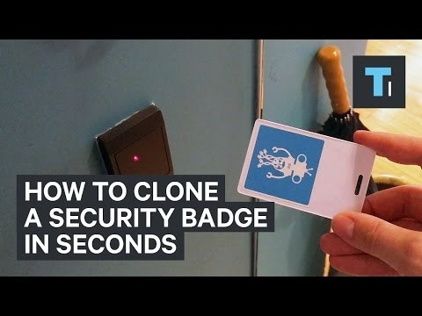

Slide 81
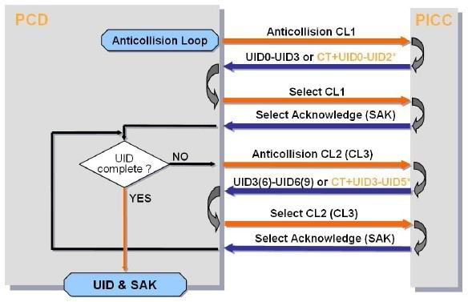
Lo necesario para clonar:
Un lector/grabador de tarjetas
Una tarjeta virgen
Una tarjeta original
Link

Slide 82
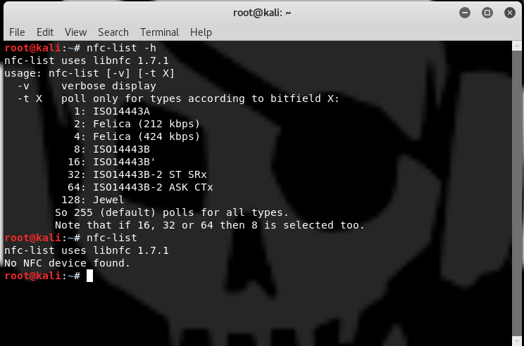

Slide 83
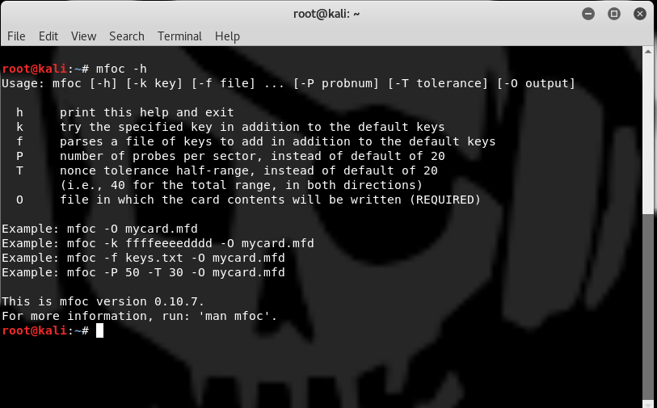

Slide 84
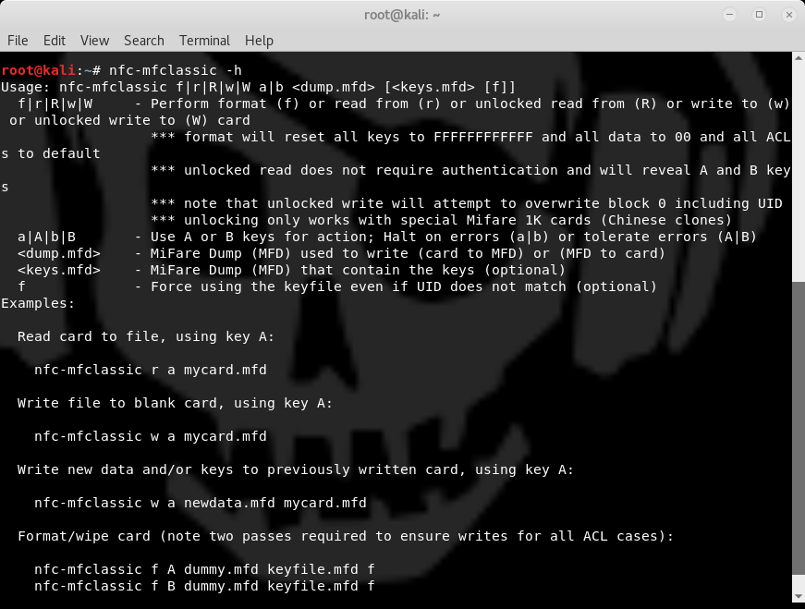

Slide 85
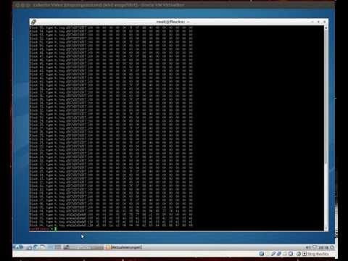

Slide 86
Psicología
Operaciones psicológicas (PSYOPS)
Psychological Operations (PSYOPS),“son operaciones psicológicas utilizadas como armas de manipulación de masas con fines militares”

Slide 87
Psicología
Operaciones psicológicas (PSYOPS)
Elicitación: recopilar información sin que el objetivo lo sospeche o sea consiente del valor de la información.
El ataque se realiza en cualquier escenario donde se realice una comunicación

Slide 88
Psicología
Operaciones psicológicas (PSYOPS)
La elicitación se apoya en la I.S, como por ejemplo:
A todos nos gusta parecer competentes o expertos en la materia
Hay que aprender a hacer las preguntas adecuadas en el momento oportuno.

Slide 89
Psicología
Operaciones psicológicas (PSYOPS)
La elicitación se apoya en la I.S, como por ejemplo:
Nos gusta ser útiles y ayudar a los demás
¿Aprovecharse de la inocencia de los otros?

Slide 90
Psicología
Operaciones psicológicas (PSYOPS)
La elicitación se apoya en la I.S, como por ejemplo:
Nos gusta ser útiles y ayudar a los demás
¿Aprovecharse de la inocencia de los otros?

Slide 91
Psicología
Operaciones psicológicas (PSYOPS)
Técnicas de elicitación:
Preguntas cerradas (si/no).
Preguntas abiertas.
“¿Qué puedes contarme sobre ti…?”
Preguntas neutras
Son buenas para dar un “descanso” al interrogatorio.

Slide 92
Psicología
Operaciones psicológicas (PSYOPS)
Técnicas de elicitación:
Preguntas dirigidas o condicionantes
“Se intenta llevar al interlocutor a nuestro terreno”.

Slide 93
Psicología
Operaciones psicológicas (PSYOPS)
La elicitación debe terminar de forma natural.
La relación entre la víctima y el I.S no es estático y se debe calcular.
Hunting: Mínima interacción con el objetivo
Farming: Se pretende mantener una relación a largo plazo con el fin de obtener más información o realizar un ataque.

Slide 94
Psicología
Operaciones psicológicas (PSYOPS)
Técnicas de persuasión y manipulación.
¿Siempre hay alguien que tiene algún poder sobre nosotros?
¿Qué intenta hacer un niño cuando hace pucheros a sus padres para conseguir un capricho u otro tipo de compensación?

Slide 95
Psicología
Operaciones psicológicas (PSYOPS)
Técnicas de persuasión y manipulación.
¿Siempre hay alguien que tiene algún poder sobre nosotros?
¿Qué intenta hacer un niño cuando hace pucheros a sus padres para conseguir un capricho u otro tipo de compensación?

Slide 96
Psicología
Operaciones psicológicas (PSYOPS)
Intervenir con medios hábiles y, a veces, arteros, en la política, en elmercado, en la información, etc., con distorsión de la verdad o la justicia, y alservicio de intereses particulares.
Manipulación: Intervenir con medios hábiles y, a veces, con distorsión de la verdad o la justicia, y al servicio de intereses particulares” (RAE).
No hay ética de por medio y usualmente se apela a las emociones y sentimientos de las victimas .

Slide 97
Psicología
Operaciones psicológicas (PSYOPS)
Intervenir con medios hábiles y, a veces, arteros, en la política, en elmercado, en la información, etc., con distorsión de la verdad o la justicia, y alservicio de intereses particulares.
Vulnerabilidades humanas:
La necesidad de ser adulados.
Los sentimientos de culpabilidad.
Los salvadores.
Uso del chivo expiatorio.
La manipulación a través del miedo y a la amenaza velada.

Slide 98
Psicología
Operaciones psicológicas (PSYOPS)
Intervenir con medios hábiles y, a veces, arteros, en la política, en elmercado, en la información, etc., con distorsión de la verdad o la justicia, y alservicio de intereses particulares.
Vulnerabilidades humanas:
“Rodríguez si no es capaz de asumir las tareas de facturación del nuevo cliente después de la información que le he dado, quizás deberemos plantearnos buscar ayuda en Martinez…, por el bien común del departamento”.

Slide 99
Psicología
Operaciones psicológicas (PSYOPS)
Intervenir con medios hábiles y, a veces, arteros, en la política, en elmercado, en la información, etc., con distorsión de la verdad o la justicia, y alservicio de intereses particulares.
Vulnerabilidades humanas:
“Rodríguez si no es capaz de asumir las tareas de facturación del nuevo cliente después de la información que le he dado, quizás deberemos plantearnos buscar ayuda en Martinez…, por el bien común del departamento”.

Slide 100
Psicología
Operaciones psicológicas (PSYOPS)
Manipulación
Intervenir con medios hábiles y, a veces, arteros, en la política, en elmercado, en la información, etc., con distorsión de la verdad o la justicia, y alservicio de intereses particulares.
Vulnerabilidades humanas:
Manipulación por deformación.
Creación de etiquetas perjudiciales a la imagen y autoestima.
La manipulación organizativa.
Jefe de planta (manipulado)…“Por cierto, ¿Rodríguez (víctima) no ha llegado todavía? Es que le he buscado para entregarle un presupuesto que ha solicitado un cliente de forma urgente y no sé dónde puede estar (simulando preocupación). En fin, volveré a intentarlo de nuevo mañana”.

Slide 101
Psicología
Operaciones psicológicas (PSYOPS)
Intervenir con medios hábiles y, a veces, arteros, en la política, en elmercado, en la información, etc., con distorsión de la verdad o la justicia, y alservicio de intereses particulares.
Persuasión, no tiene connotaciones negativas a diferencia de la manipulación. No se busca un beneficio para el atacante ni unilateral. Técnicas de persuasión según Robert Cialdini, autor del libro Influencia: la piscología de la persuasión.

Slide 102
Psicología
Operaciones psicológicas (PSYOPS)
Manipulación
Intervenir con medios hábiles y, a veces, arteros, en la política, en elmercado, en la información, etc., con distorsión de la verdad o la justicia, y alservicio de intereses particulares.
La reciprocidad. Ofrecer con la finalidad de recibir algo a cambio.
Coherencia y compromiso. Por ejemplo, las estrategias de marketing tipo try and buy.
Prueba social.
Simpatía. Influenciar a alguien a partir de las similitudes y apariencias.

Slide 103
Psicología
Operaciones psicológicas (PSYOPS)
Manipulación
Intervenir con medios hábiles y, a veces, arteros, en la política, en elmercado, en la información, etc., con distorsión de la verdad o la justicia, y alservicio de intereses particulares.
La reciprocidad. Ofrecer con la finalidad de recibir algo a cambio.
Coherencia y compromiso. Por ejemplo, las estrategias de marketing tipo try and buy.
Prueba social.
Simpatía. Influenciar a alguien a partir de las similitudes y apariencias.

Slide 104
Psicología
Operaciones psicológicas (PSYOPS)
Manipulación
Intervenir con medios hábiles y, a veces, arteros, en la política, en elmercado, en la información, etc., con distorsión de la verdad o la justicia, y alservicio de intereses particulares.
Autoridad.
Escasez.

Slide 105
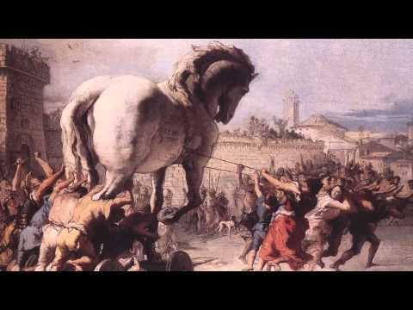

Slide 106
Bibliografía
Ramos, Antonio., Barberto, C. Marugan, D., & Gonzáles I. hacking con ingeniería social técnicas para hackear humanos
Hadnagy, C. (2014). Unmasking the social engineer: The human element of security. John Wiley & Sons.
Hadnagy, C. (2010). Social engineering: The art of human hacking. John Wiley & Sons.

Slide 107
